Slide 1
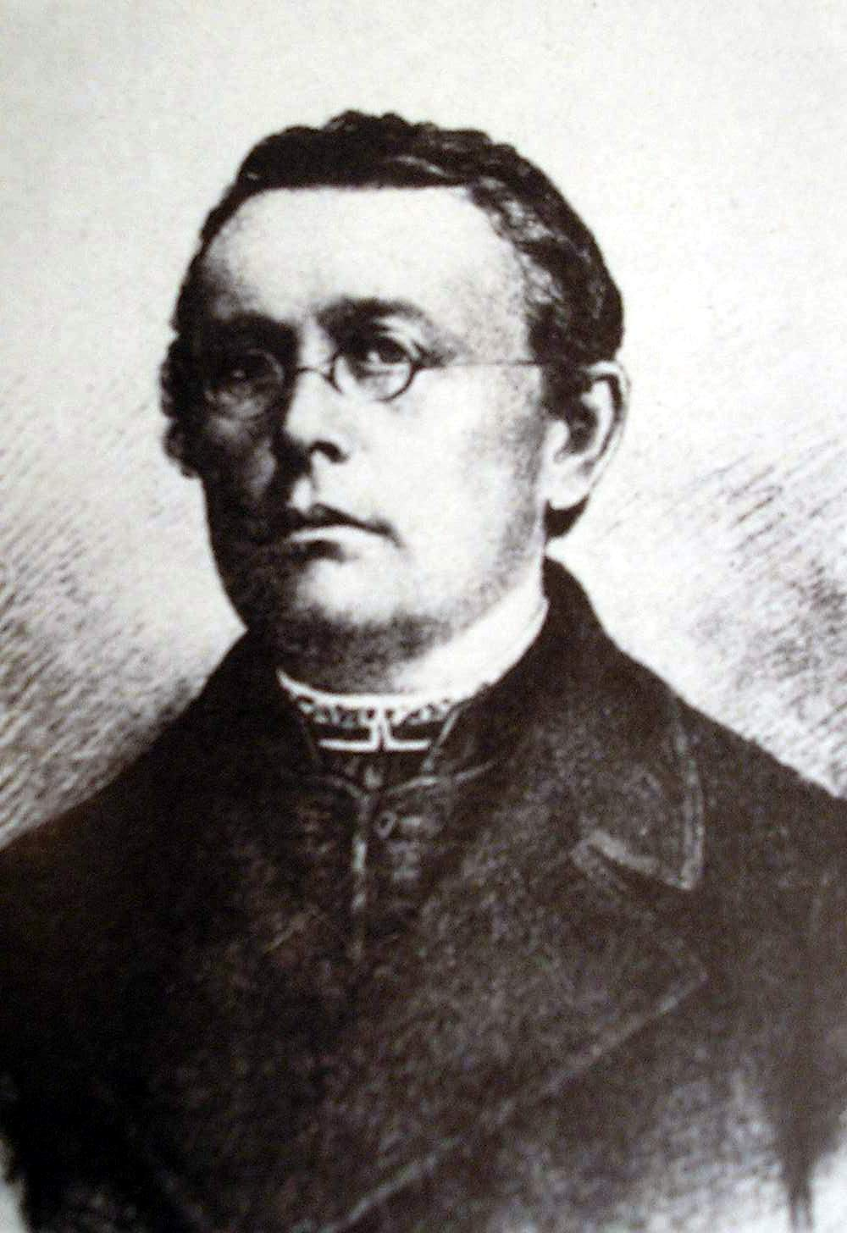
Вербицький Михайло Михайлович
*4 березня 1815 - †7 грудня 1870

Slide 2
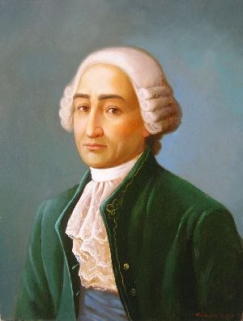
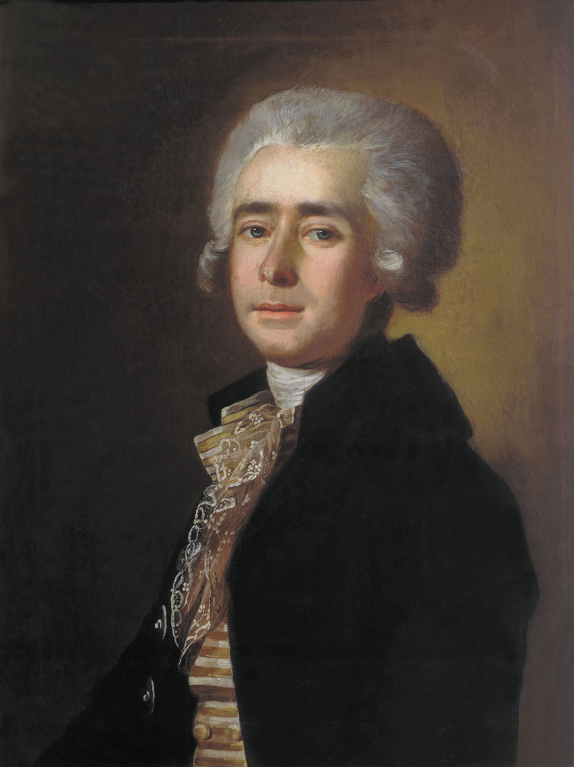
Березовський Максим Созонтович
Бортнянський Дмитро Степанович

Slide 3
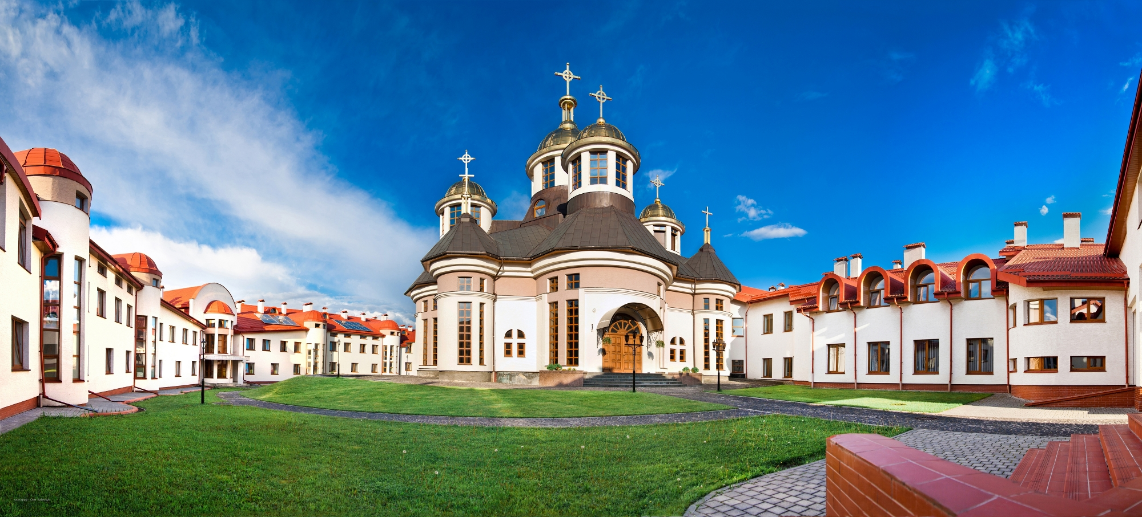
Львівська духовна семінарія

Slide 4
Релігійна музика
Літургія на мішаний хор (1847)
«Ангел вопіяше» та ін. церковні композиції

Slide 5
Театральне життя
«Верховинці»
«Козак і охотник»
«Проциха»
«Жовнір-чарівник»

Slide 6
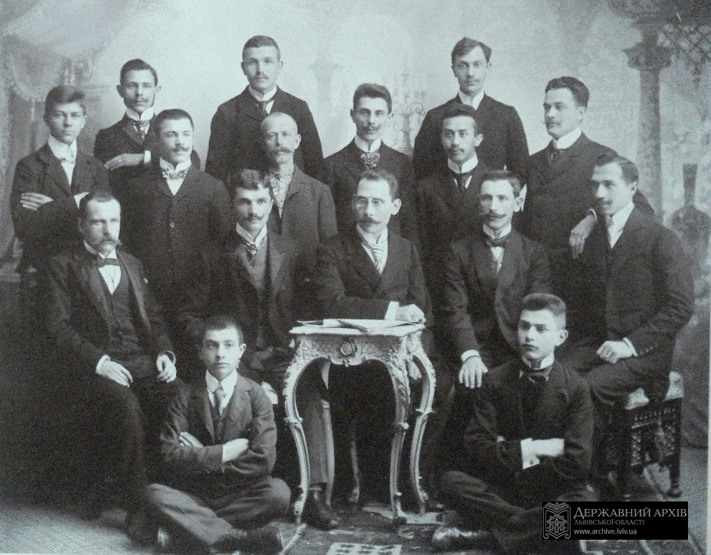
Руська бесіда

